Slide 1

NeoData: Acceso y Cobertura Educativa en Colombia
Proyecto Final - Datathon Académico 2025
Equipo: NeoData

Slide 2

Hipotesis:
Hipótesis
Se plantea que los municipios colombianos con menor población enfrentan mayores dificultades de acceso a la educación secundaria..
Objetivo 1
Explorar datos educativos de Colombia.
Objetivo 2
Limpiar y preparar el dataset.
Objetivo 3
Generar modelos predictivos de acceso a educación.

Slide 3



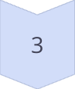
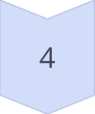
Descripción de los Datos
El dataset inicial contenía 41 variables y más de 14,000 registros.
Realizamos una limpieza de datos consistente:
Paso 1
Eliminamos columnas con más de un 40% de datos faltantes.
Paso 2
Imputamos valores nulos restantes con mediana para datos numéricos y moda para datos categóricos.
Paso 3
Unificamos formatos y normalizamos los nombres de las columnas.
Paso 4
Crear variable.

Slide 4
Exploración de Datos
Al analizar las variables clave —como cobertura neta secundaria, repitencia y deserción— agrupamos los municipios por tamaño poblacional: pequeños, medianos y grandes.
Observamos distribuciones diferenciadas:
Cobertura
Deserción
Repitencia
Estos patrones nos orientaron hacia la creación de nuevas variables categóricas para nuestro análisis predictivo.

Slide 5

Modelado Predictivo
Creamos una variable categórica denominada acceso secundaria con tres categorías: bajo, medio y alto acceso.
Para predecir esta variable aplicamos: 3 modelos de inteligencia artificial
Las variables predictoras fueron:
población entre 5 y 16 años
cobertura bruta secundaria
repitencia secundaria
deserción secundaria

Slide 6
Resultados de los Modelos
Árbol de decisión: 67% de precisión
Regresión logística: 69% de precisión (mejor desempeño)
KNN: 68% de precisión
Estos modelos nos permitieron validar que existe una relación estadística entre el tamaño poblacional y el acceso a la educación secundaria.

Slide 7
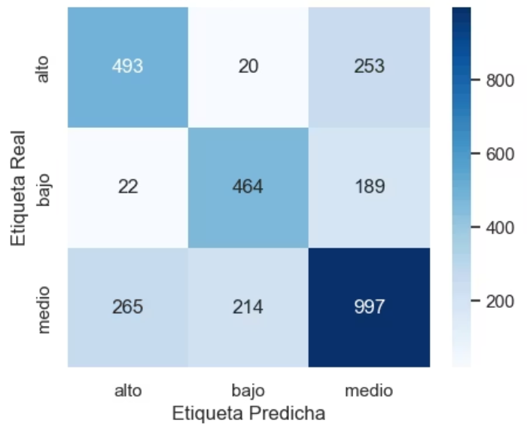
Árbol de Decisión
Este modelo al centro, fue un poco más equilibrado. Hizo un mejor trabajo diferenciando los municipios, con bastantes aciertos tanto en los de acceso alto, como en los de acceso medio y bajo.

Slide 8
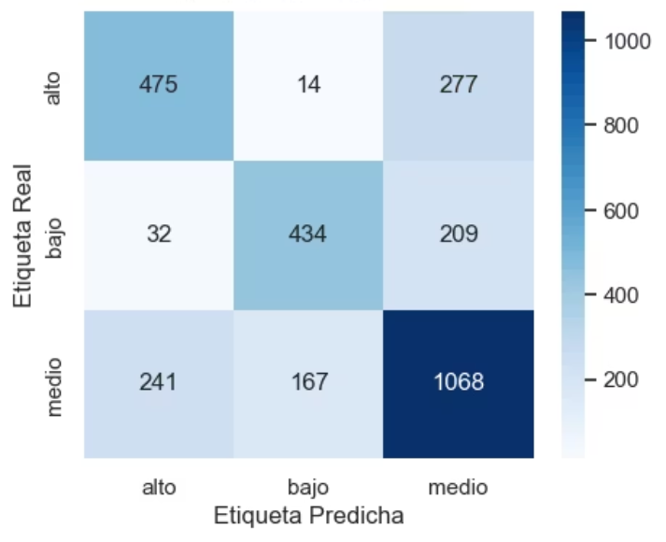
KNN (K Nearest Neighbors)
Este modelo compara municipios entre sí. Como ven, tuvo bastantes aciertos, pero todavía confundió algunos municipios de acceso alto con los de acceso medio.

Slide 9
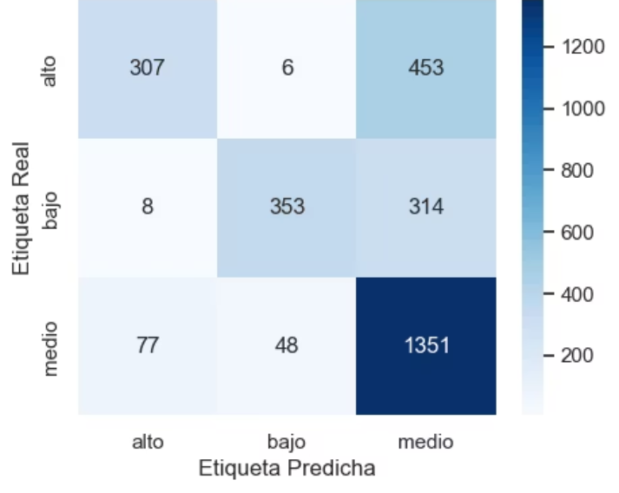
Regresión Logística
Este modelo, a la derecha, fue más "conservador". La mayoría de las veces predijo que los municipios estaban en el grupo medio, pero le costó un poco más acertar cuando eran casos muy extremos, o sea, cuando tenían acceso muy alto o muy bajo.

Slide 10
Hallazgos
Entre los hallazgos principales identificamos:
Municipios pequeños:
Mayor cobertura (71%)
Pero mayor repitencia
Municipios grandes:
Mayor deserción escolar
Municipios intermedios:
Situación mixta con retos de infraestructura.
La hipótesis se confirma parcialmente: sí existe relación entre población y acceso, pero influyen otros factores como la calidad, permanencia y condiciones socioeconómicas.

Slide 11
Conclusiones y Propuestas
A partir de los hallazgos proponemos políticas diferenciadas según el contexto poblacional:
Para municipios pequeños:
Para municipios grandes:
Para municipios intermedios:
Fortalecer programas pedagógicos.
Prevención de deserción.
Acompañamiento socioemocional.
Inversión en infraestructura.
Mejorar recursos de aula.
Expansión de recursos digitales.
Capacitación docente.
Trabajo articulado entre escuela, familia y comunidad.
Formación para atender población creciente.
Los datos nos permiten segmentar y personalizar las estrategias educativas según las realidades territoriales.

Slide 12
Agradecimiento
Agradecemos al Datathon Académico 2025, a nuestros mentores y docentes por el acompañamiento.
Este fue el trabajo del equipo NeoData
Integrantes:
Lisset Cuello
Cesia Pájaro
Mariamónica Granado
Katerine Orozco

